Slide 1
Кластеризация клиентов
Сделана на данных за 1,5 месяца

Slide 2
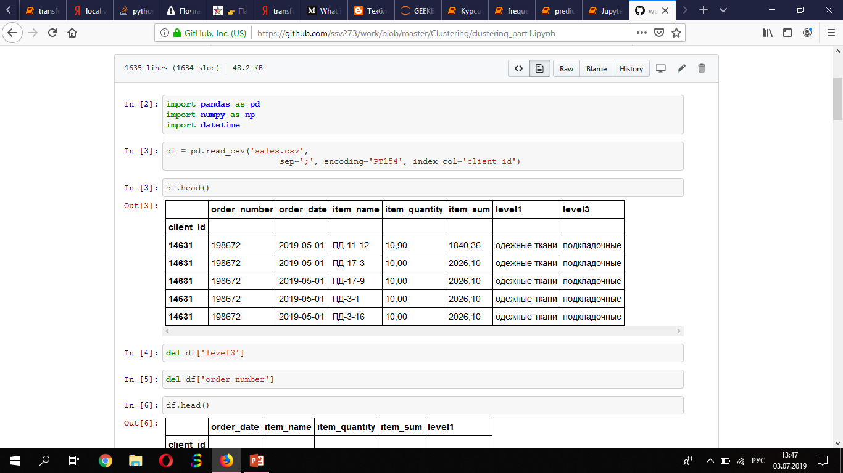
На входе имеем следующие данные

Slide 3
Что можно из этого извлечь?
Итак, у нас есть:
Дата заказа – можем определить как давно клиент с нами работал и с какой частотой.
Сумма заказа – на какую сумму клиент покупает.
Группы товара – можем проанализировать всё это в разрезе групп товаров

Slide 4
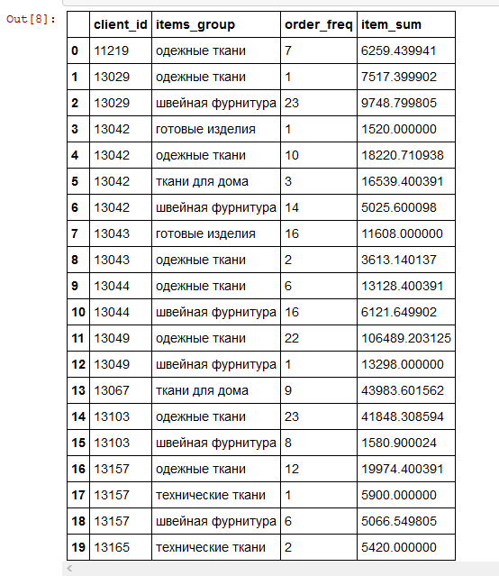
Получим примерно такую табличку

Slide 5
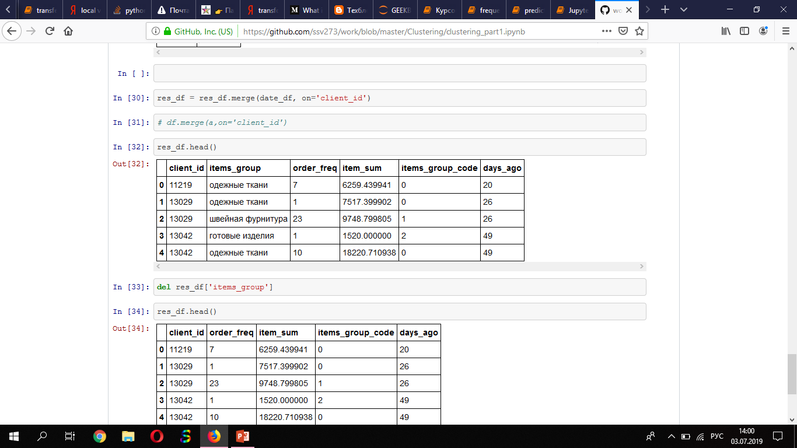
Затем посмотрим как давно была совершена последняя покупка

Slide 6
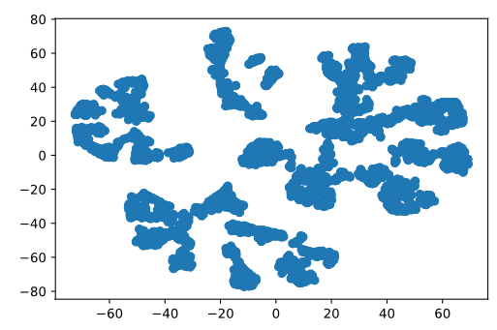
Теперь сузим количество измерений до 2-х и посмотрим на картинку
Видим как минимум 4 группы, но я бы большую группу тоже бы поделил.
Деление на группы более 5 влечет за собой геометрическое увеличение перекрестных групп, что не очень хорошо отражается на дальнейшей работе
В коде за это отвечает переменная
num_clasters

Slide 7
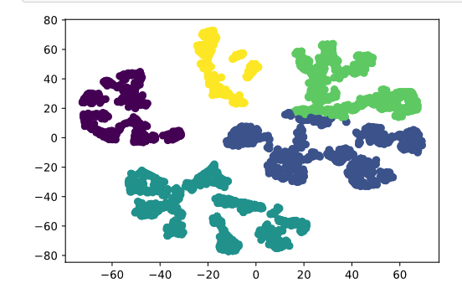
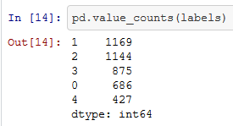
Итак, с помощью специального алгоритма KMEANS кластеризуем данные на 5 групп и видим такую картинку
Посмотрим на количество клиентов в каждом кластере

Slide 8
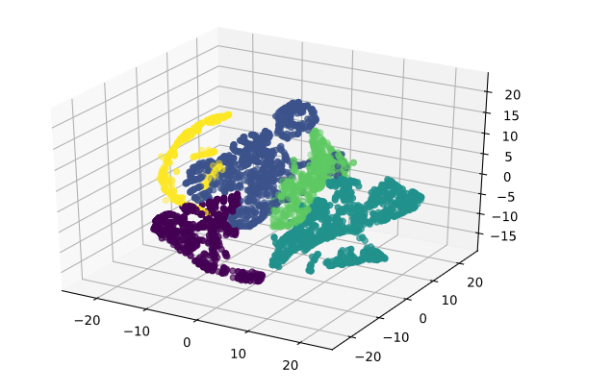
Или в 3D

Slide 9
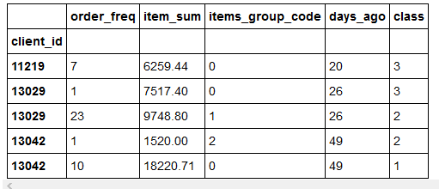
В итоге мы имеем датафрейм с присвоением кластера каждому клиенту

Slide 10
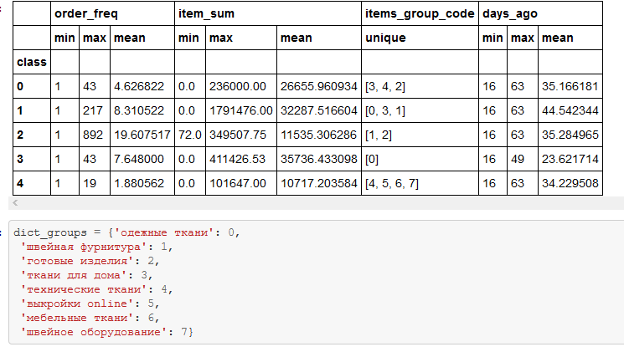
Ну и сгруппировав данные имеем

Slide 11
Это в общем, классический RFM анализ в разрезе групп товаров. Также для большей детализации можно добавить другие классифицирующие признаки (кредитуется или нет, магазин или ателье по пошиву, регион и тд.)

